Slide 1






Giáo viên: Nguyễn Anh Thư
Notes:
Vỏ máy sấy tóc được làm bằng chất liệu gì? Vì sao tay ta cầm vào mà không bị điện giật? Chúng ta sẽ tìm hiểu điều này ở hoạt động tiếp theo

Slide 2

Những vật có đặc điểm như thế nào thì dẫn điện?
Vật cho dòng điện chạy qua gọi là vật dẫn điện
Vật cách điện có đặc điểm gì?
Vật không cho dòng điện chạy qua gọi là vật cách điện.

Slide 3
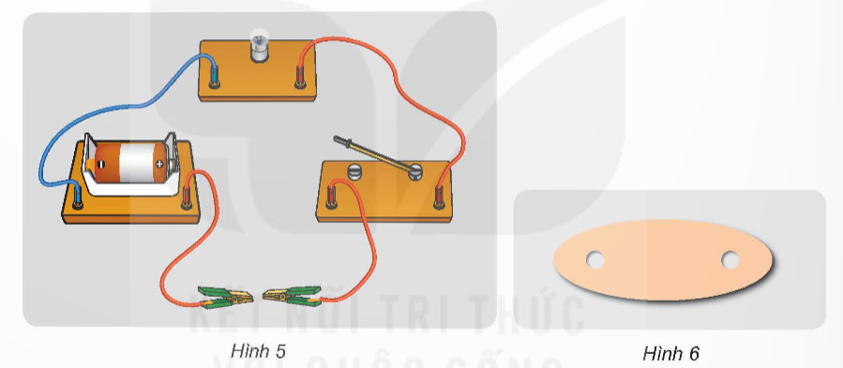
1. Lắp vào mạch điện hình 3b hai cái kẹp dây điện như hình 5. Dùng hai kẹp dây điện kẹp vào hai đầu miếng bìa (hình 6) và đóng khoá K thì đèn sáng hay không sáng? Miếng bìa là vật dẫn điện hay vật cách điện?
Đèn không sáng vì mạc điện hở
Miếng bìa là vật cách điện.

Slide 4
Thí nghiệm tìm hiểu vật dẫn điện và vật cách điện.
Làm thế nào để biết trong các vật làm từ đồng, nhựa, sắt, da, thiếc, cao su, thuỷ tinh,…. vật nào dẫn điện và vật nào cách điện?
- Đề xuất cách làm thí nghiệm.
- Thực hiện thí nghiệm.
- Từ kết quả thí nghiệm rút ra kết luận: vật nào dẫn điện và vật nào cách điện.

Slide 5
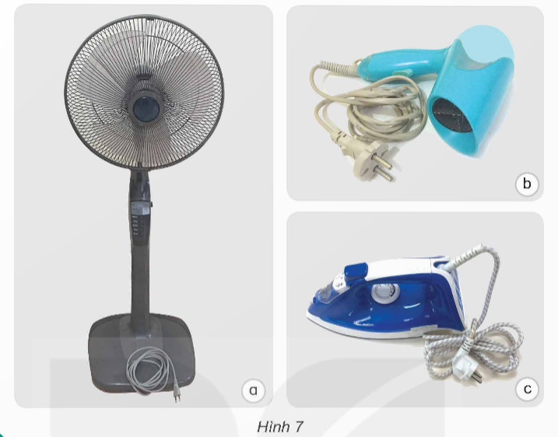
Quan sát hình 7.
- Chỉ ra những bộ phận làm bằng vật dẫn điện, vật cách điện ở mỗi đồ dùng.
- Vì sao lại sử dụng vật dẫn điện hoặc vật cách điện ở mỗi bộ phận đó?

Slide 6

Quạt điện:
Đầu phích cắm, lõi dây dẫn, động cơ đầu máy là vật dẫn điện;
Toàn bộ vỏ bọc nhựa bên ngoài từ cánh quạt, khung, công tắc, đế quạt là vật cách điện.
Máy sấy tóc:
Đầu phích cắm, lõi dây dẫn, động cơ máy là vật dẫn điện;
Toàn bộ vỏ bọc nhựa bên ngoài, công tắc là vật cách điện.
Bàn là:
Đầu phích cắm, lõi dây dẫn, động cơ bên trong, mặt bàn là là vật dẫn điện;
Toàn bộ vỏ bọc nhựa, nút xoay điều khiển là vật cách điện.

Slide 7

Sử dụng vật dẫn điện hoặc vật cách điện ở mỗi bộ phận đó để phù hợp với chức năng cần dẫn điện hay không và tránh các trường hợp nguy hiểm khi có điện hở.

Slide 8
Mạch điện thắp sáng đơn giản có những bộ phận nào?
Mạch điện thắp sáng đơn giản gồm: nguồn điện, bóng đèn, dây dẫn điện và công tắc.

Slide 9
Vì sao dây dẫn điện cần có vỏ và lõi? Bộ phận nào bị hỏng thì dây không dẫn điện được? Vì sao?
Dây điện phải được bọc vỏ cách điện: Tránh tình trạng rò rỉ điện gây nguy hiểm đến người dùng. Lõi điện: Giúp dòng điện đi qua ổn định hơn, hạn chế cháy nổ, chập điện.

